Slide 1

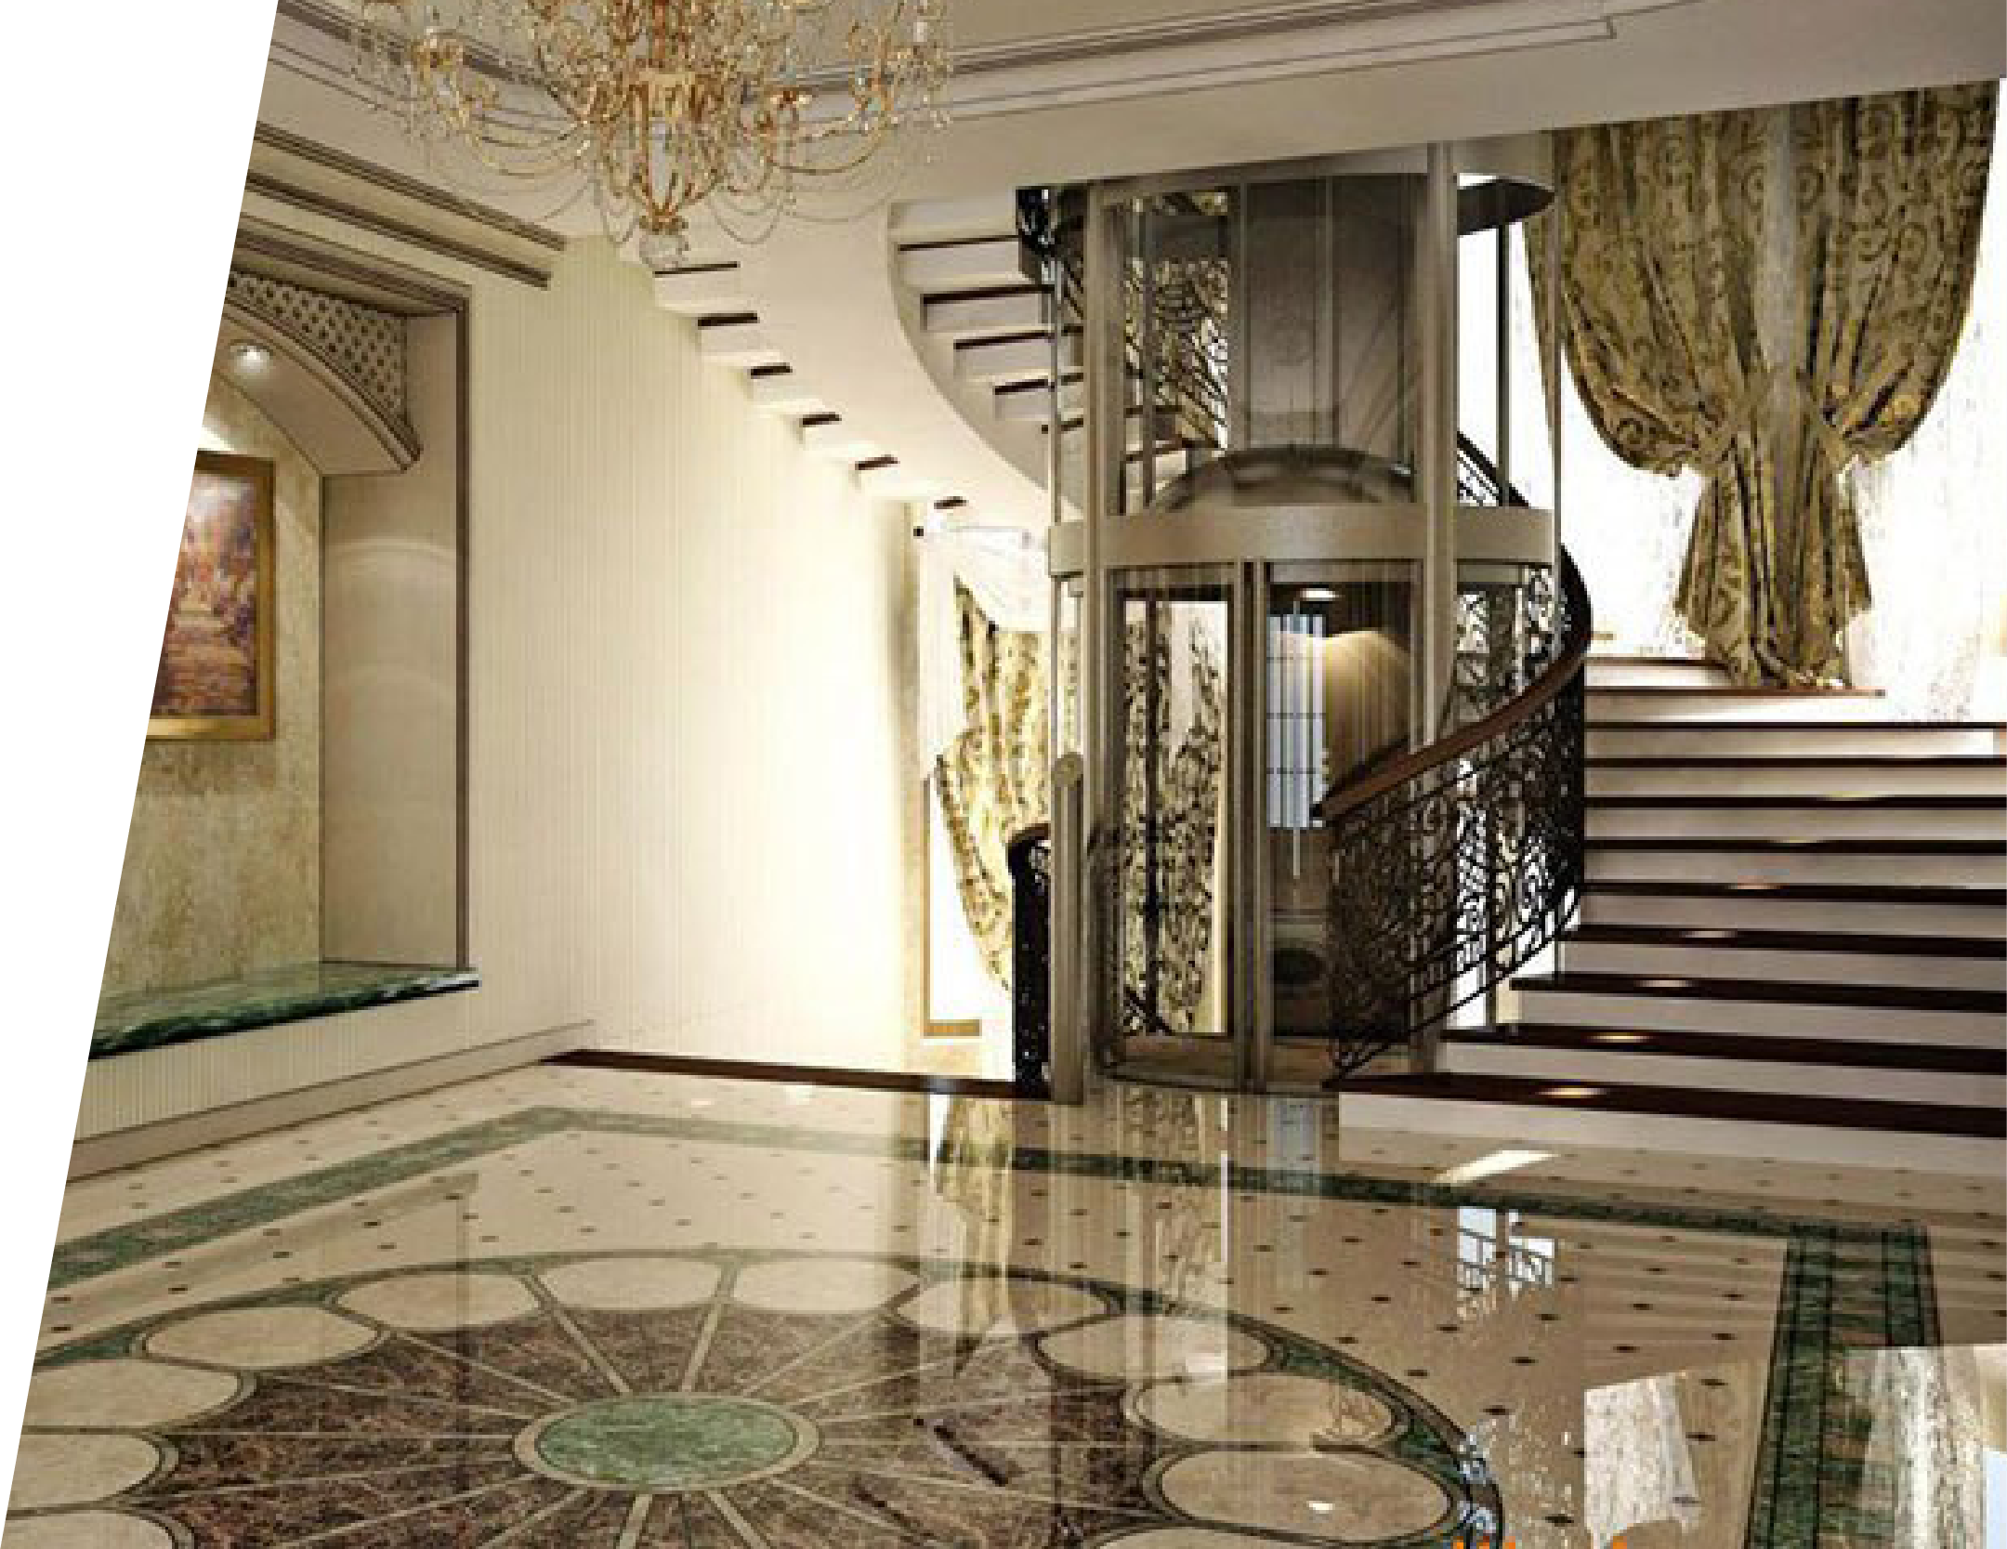
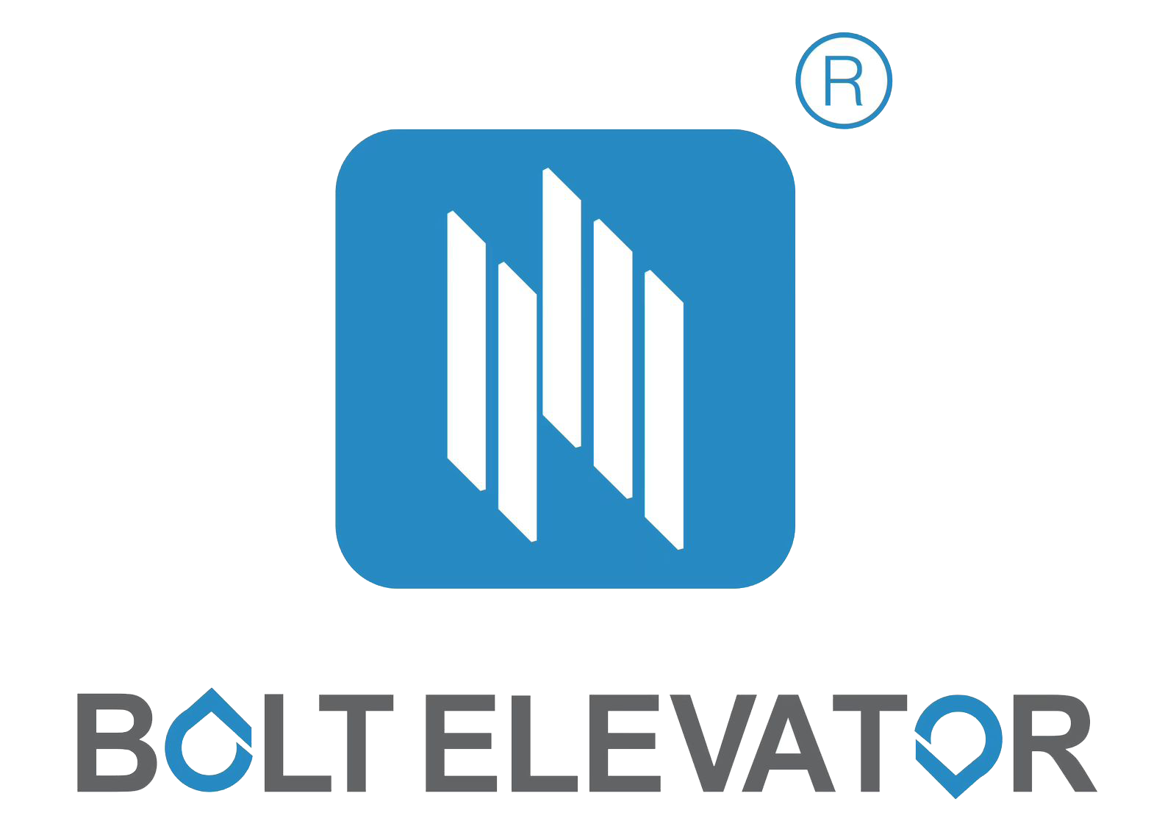
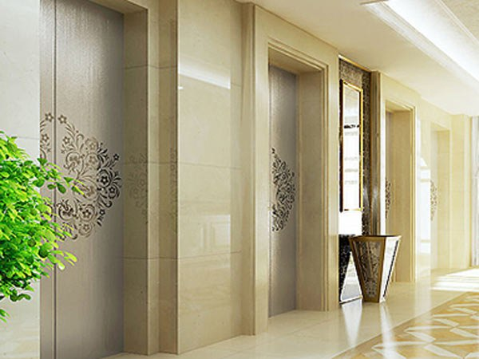
В 2024 году губернатор Калужской области Владислав Шапша в составе российской делегации посетил Китайскую Народную Республику, где состоялся конструктивный диалог между двумя странами, деловые отношения которых год от года укрепляются.
Продовольственные товары и сырье из Российской Федерации входят в тройку основных статей калужского экспорта в КНР.
«Все достижения в экономике для того, чтобы мы могли улучшать качество жизни», — ​считает Губернатор Калужкой области Владислав Шапша.
Стратегический шаг навстречу российской экономике предприняла компания "BOLT ELEVATOR-RUS", занимающая лидирующие позиции в КНР по производству современных инновационных лифтов, предложившая строительство собственного производственного предприятия на территории Малоярославецкого района Калужской области с целью обеспечения всех субъектов Российской Федерации современными лифтами, соответствующими международным стандартам качества и безопасности.

Slide 2
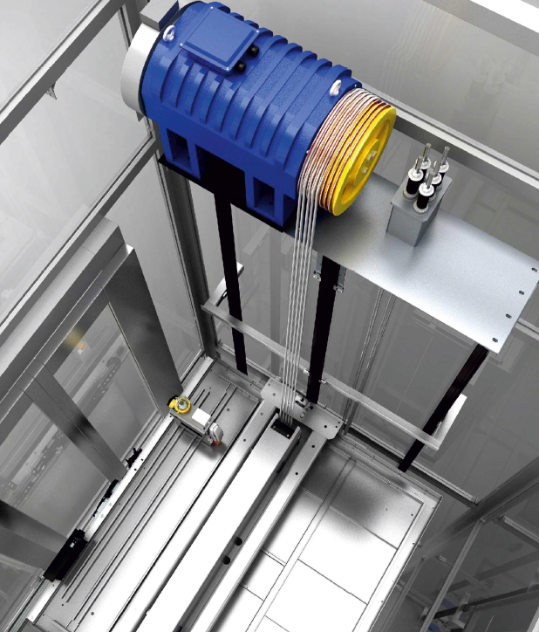
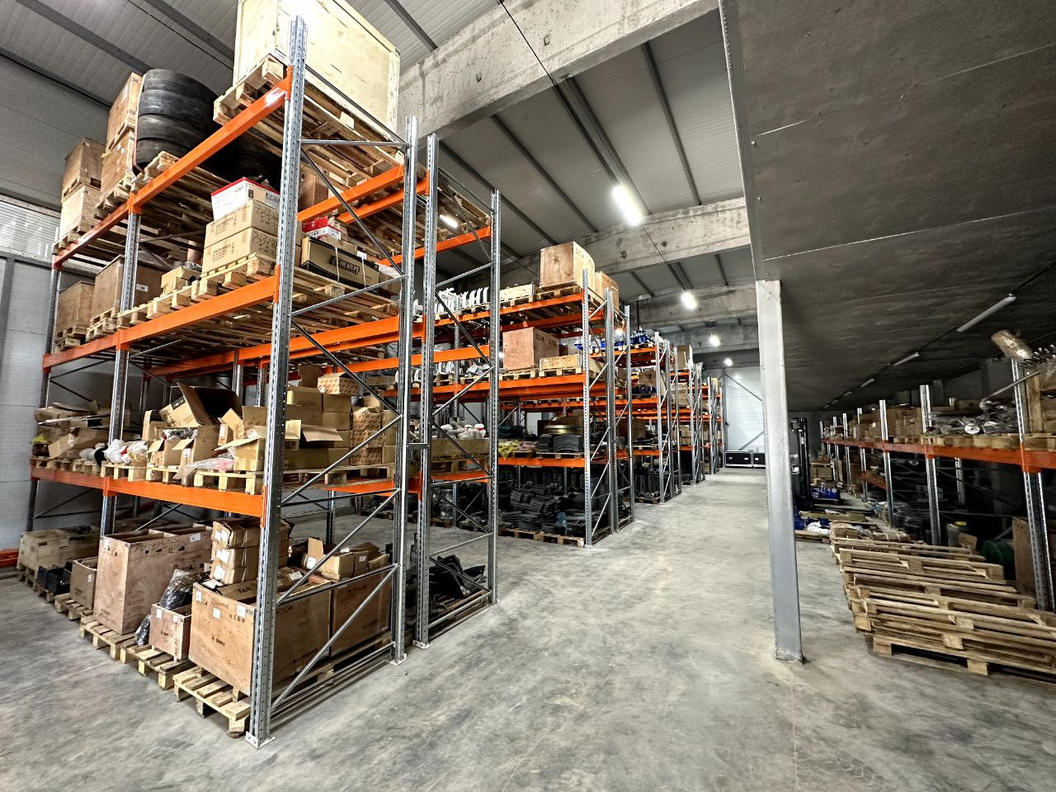
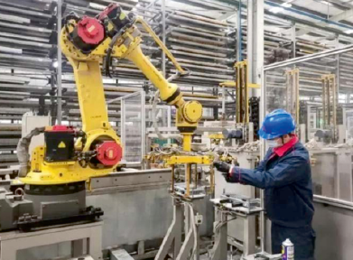
КОМПАНИЯ «BOLT ELEVATOR-RUS» - ЭТО
Крупнейший производитель лифтов
Обладатель более 190 патентов
на технологии производства лифтов
Единый центр управления
всей лифтовой продукцией
на территории Российской Федерации
Площадь производства в Калужской области составляет 6 га
Собственный учебный центр по профподготовке и повышению квалификации для сотрудников предприятия (инженеры, механики, программисты, прочий персонал)

Slide 3
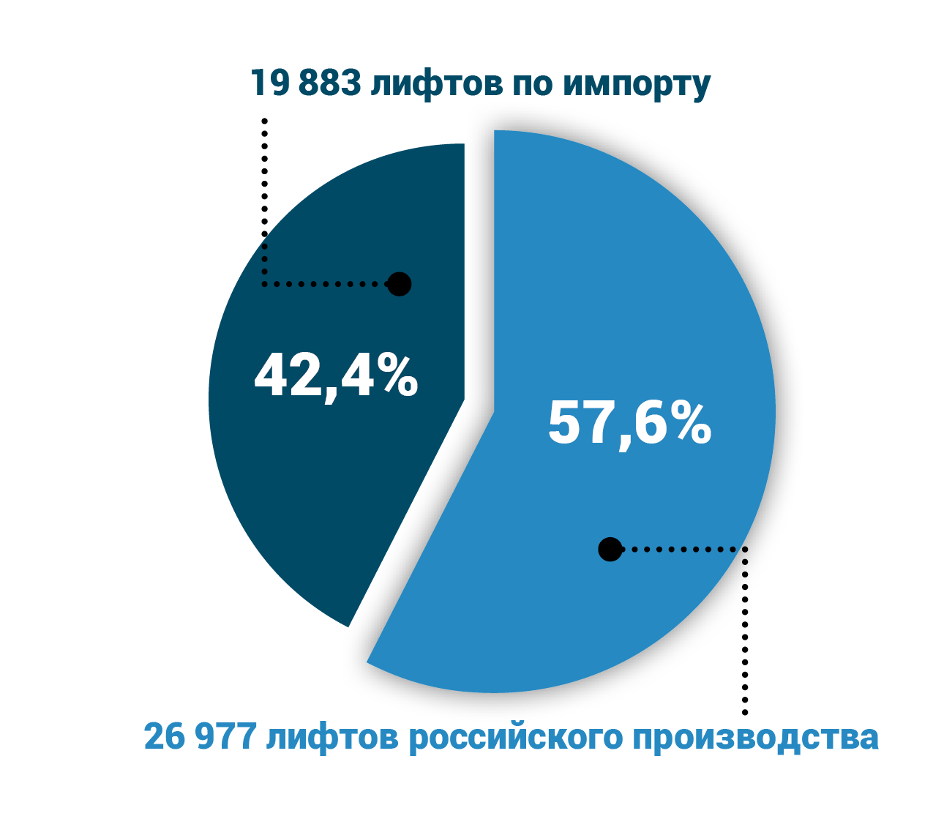
ОБЪЕМ РЫНКА ЛИФТОВ В РОССИИ
В настоящий момент в Российской Федерации наблюдается значительный дефицит отечественных лифтов.
Доля импорта на 2023 год достигала 42,4% от спроса. Компания «BOLT ELEVATOR-RUS» нацелена на полное покрытие данного спроса на импортную лифтовую продукцию по всем субъектам Российской Федерации с последующим техническим обслуживаем и круглосуточной техподдержкой.
Компания «BOLT ELEVATOR-RUS» имеет достаточные производственные мощности и профессиональные компетенции для покрытия всей доли импортного спроса
на лифтовую продукцию
в Российской Федерации

Slide 4
ПРЕИМУЩЕСТВА ЛИФТОВ «BOLT ELEVATOR-РУС»
Технические особенности | Лифты Bolt Elevator | Конкурирующие товары аналогичного типа
Шум в лифтовой кабине | Уникальная конструкция звукоизоляции лифтов сохраняет уровень шума кабины лифта в пределах 45 дБ. | Уровень шума кабины лифта аналогичной продукции конкурентов составляет около 53 дБ.
Шум при открытии и закрытии двери лифта. | Контроль в пределах 50 дБ. | Уровень звука конкурирующих продуктов того же типа составляет около 60 дБ.
Интеллектуальная система управления | Лифты управляются уникальной интеллектуальной системой, контролирующей пассажиропоток и вызывающей одновременно несколько лифтов при необходимости. | Интеллектуальная идентификация не может быть реализована.
Вызов лифта по QR-коду | Поддержка двойной идентификации IC-карты и QR-кода. | Нет такого метода вызова
Вызов лифта с помощью движения рукой | Использование жестов для бесконтактного вызова лифта во избежание заражения вирусами и бактериями. | Нет такого метода вызова
Технология распознавания лиц | Функция 3D-обнаружения тела в реальном времени. | Нет функции обнаружения живого тела в 3D.
Голосовой вызов лифта | Функция распознавания разных языков и языковых команд. | Легко ошибочно идентифицировать языки и языковые команды.
Функция удаленного мониторинга | Интеллектуальная платформа осуществляет мониторинг общего состояния, диагностику неисправностей и бесперебойного управление работой лифта. | Может быть реализована только сигнализация о неисправности оборудования

Slide 5
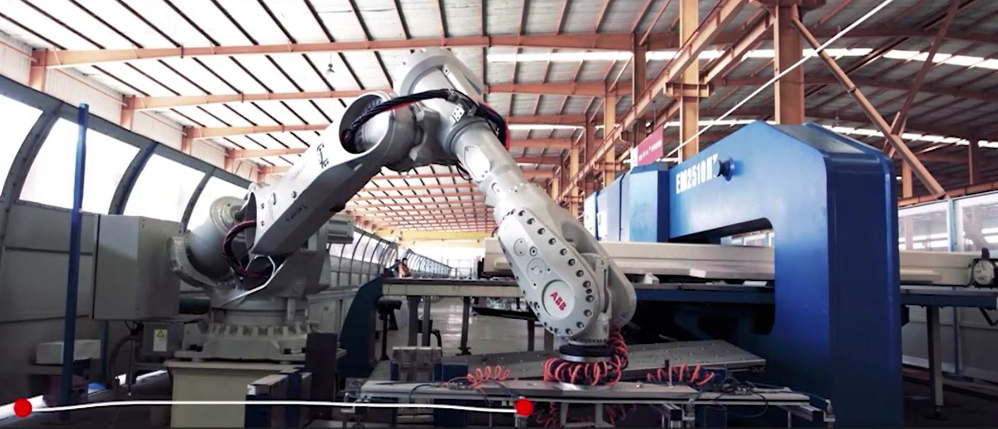
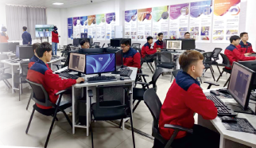
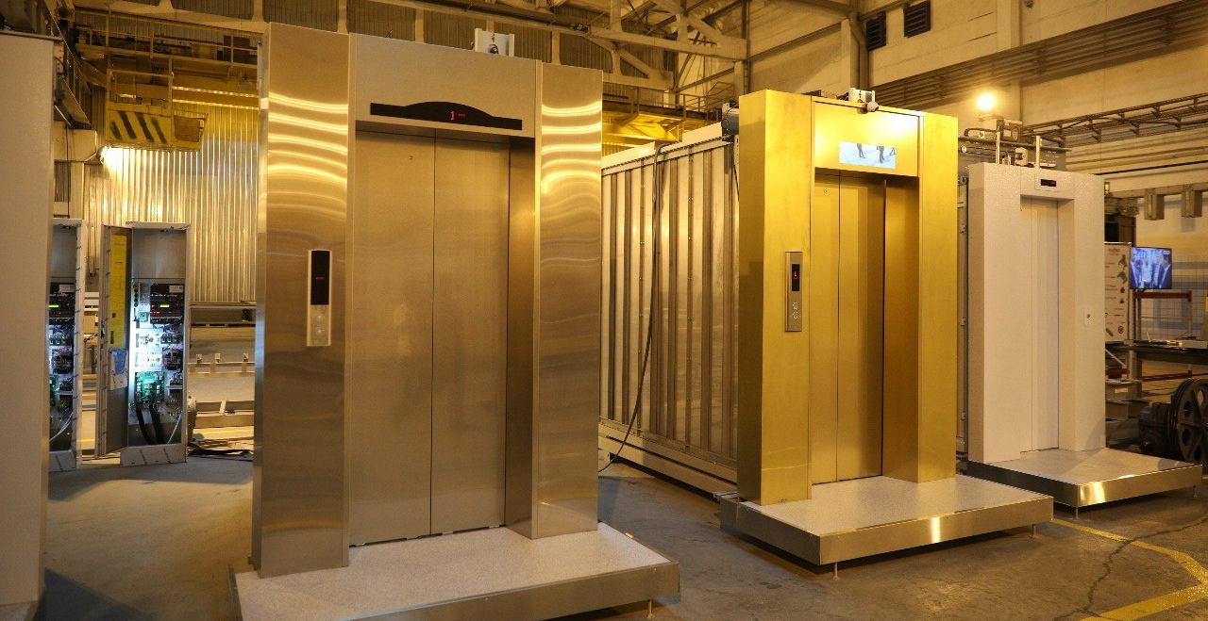
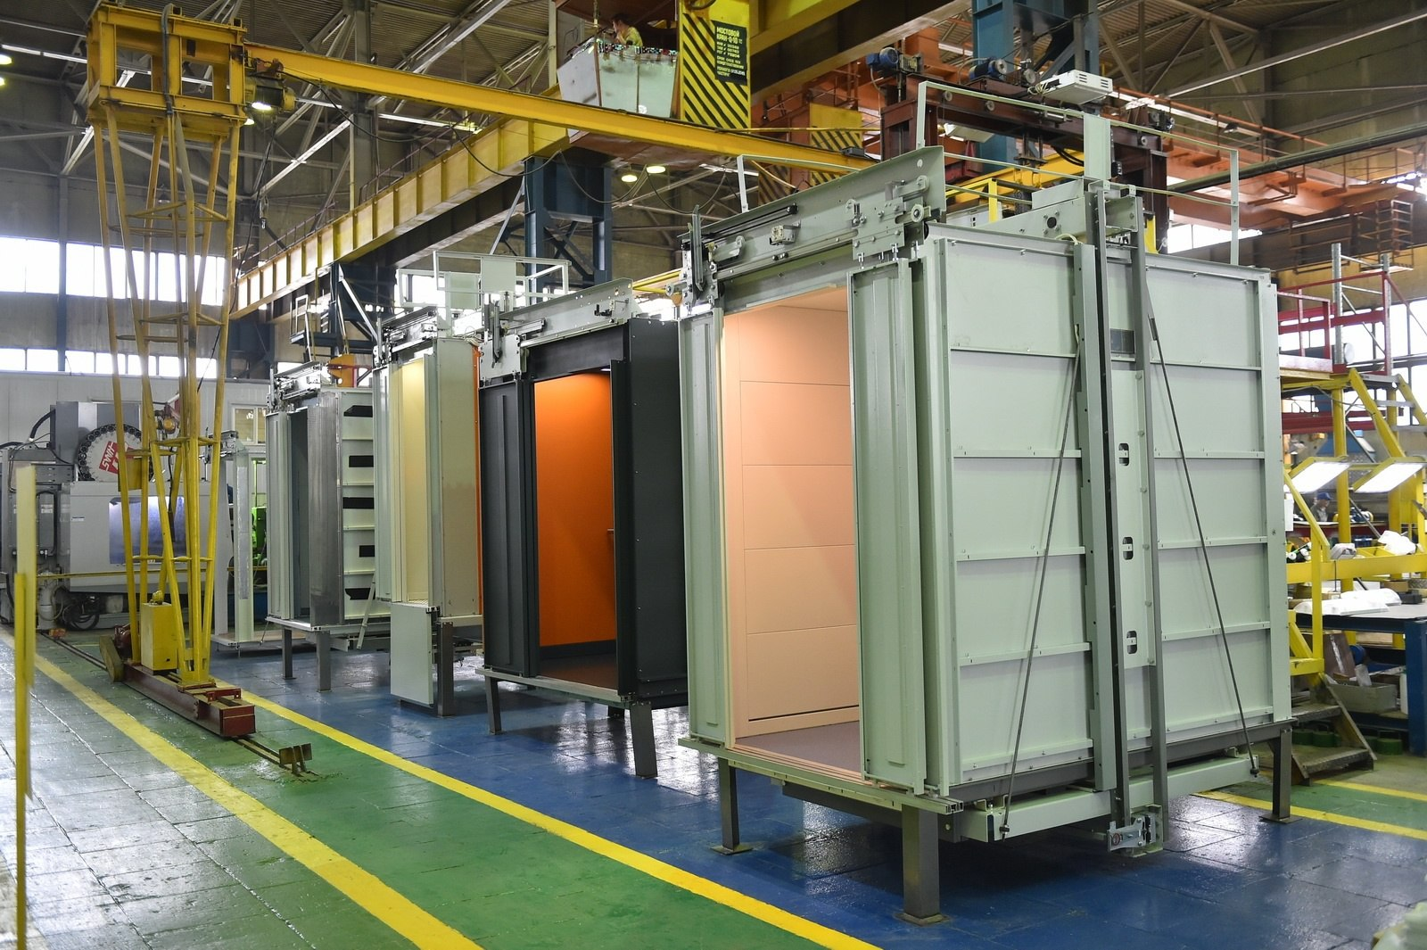
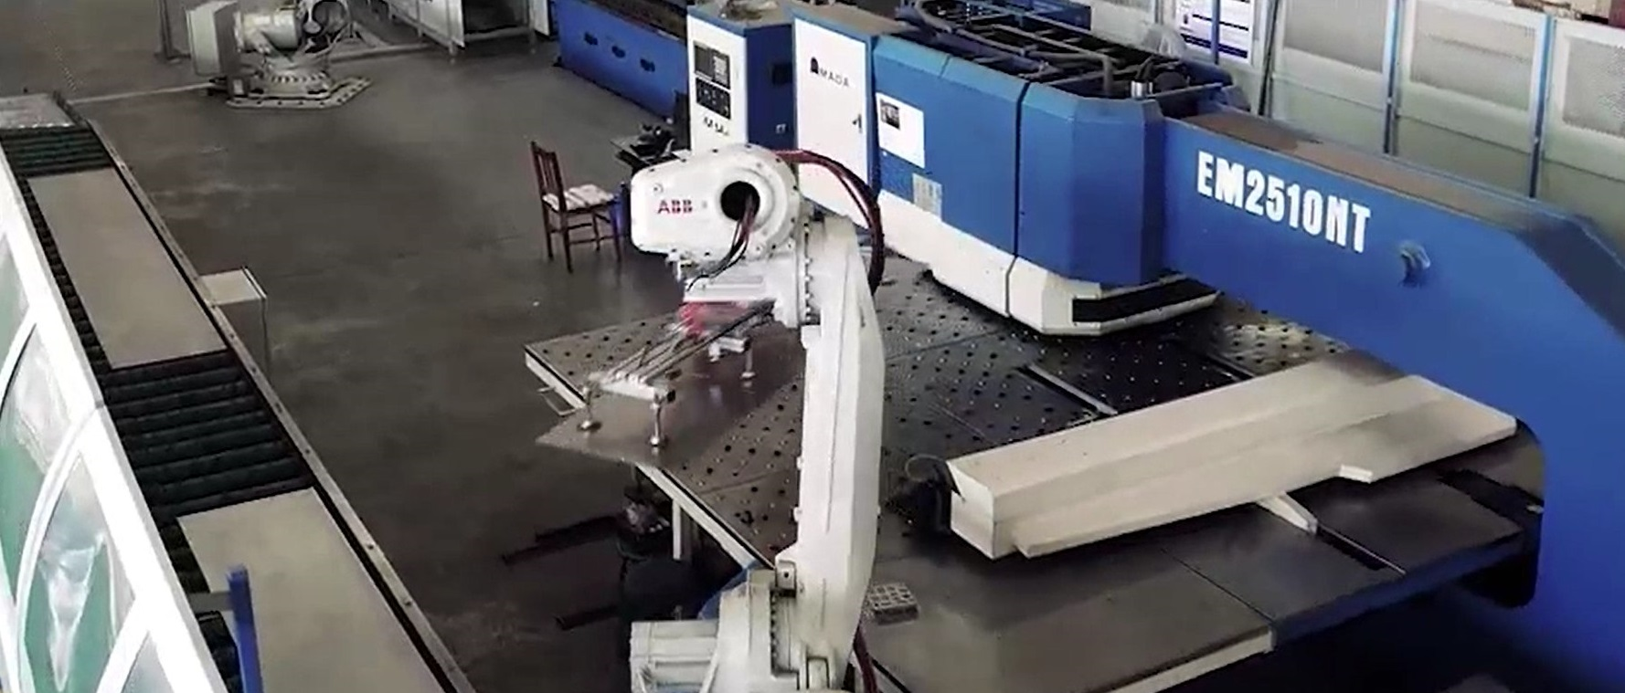
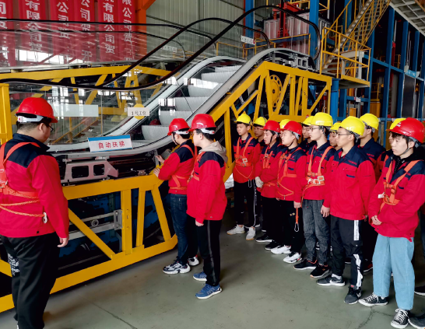
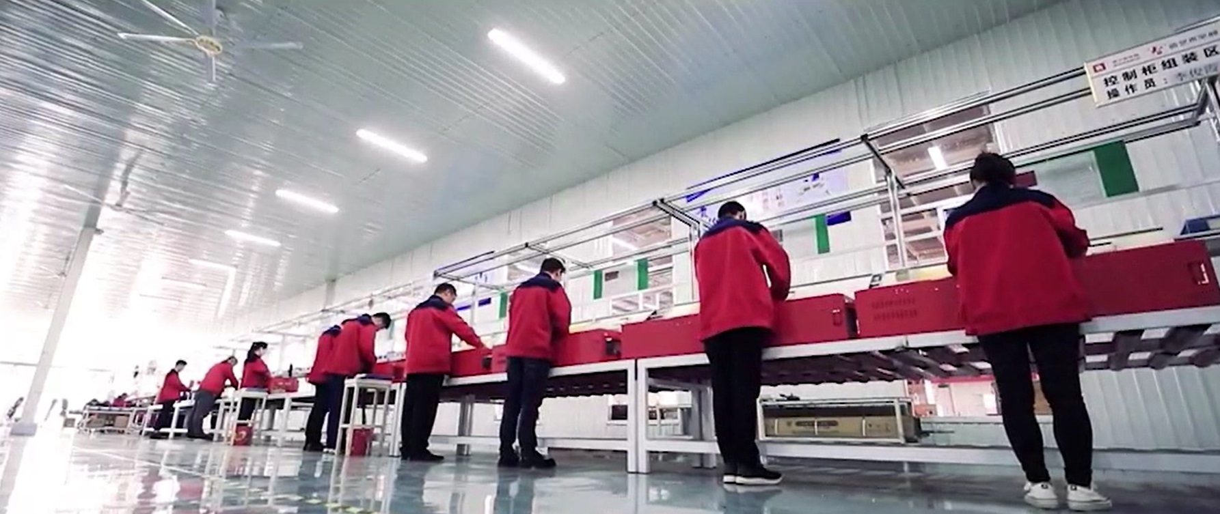
ЦЕЛИ «Bolt Elevator-Rus»
Создание промышленного комплекса лифтовой продукции с производственными объемами более 10 000 лифтов в год;
(вся инфраструктура предприятия уже создана на 6га в Малоярославецком районе Калужской области, на данный момент идёт процесс поставки оборудования)
Создание сервисного центра 24/7, основанного на новых технологиях и ноу-хау компании, предоставляющего полный спектр услуг по диагностике, обслуживанию и ремонту поставляемых лифтов по всем субъектам Российской Федерации;
Создание ,совместно с Кампусом Московского государственного технического университета имени Н. Э. Баумана, специализированного учебного центра по профессиональной подготовке и повышению квалификации специалистов предприятия с дальнейшим открытием учебных филиалов по всем субъектам Российской Федерации;

Slide 6

ЕДИНЫЙ АВТОМАТИЗИРОВАННЫЙ ЦЕНТР УПРАВЛЕНИЯ ВСЕМИ ПРОЦЕССАМИ
ЛИФТОВОЙ ПРОДУКЦИИ

Slide 7

ПУСТЬ ВАШ ВЫБОР СДЕЛАЕТ ВАШУ ЖИЗНЬ ЛУЧШЕ!
Транспортировка оборудования
Благодаря рациональной организации производства мы гарантируем выполнение производственных задач в рамках цикла поставки и строго контролируем качество продукции. Клиентам предоставляется возможность отслеживать весь процесс производства по информации о продукте, что гарантирует получение высококачественной продукции в соответствии с графиком при наиболее безопасном методе транспортировки.
Доставка и установка
Рациональная и эффективная система управления проектом обеспечивает быструю и безопасную транспортировку оборудования, его надлежащую установку на объекте, а также позволяет минимизировать затраты и непрерывно контролировать выполнение проекта.
Профессиональное техническое обслуживание
Мы предлагаем комплексную программу и схемы технического обслуживания оборудования. Наша горячая линия (400) и высокоэффективная система мониторинга «Bolt Internet of things» обеспечат оперативное предоставление помощи наших технических специалистов.
Заказ запасных деталей
Высокоэффективная система снабжения запасными частями, обеспечивающая своевременную поставку.
Возможность модернизации и изменения конфигурации оборудования
Мы готовы предложить Вам множество схем для добавления новых модулей, лестниц и т.д. для повышения производительности и расширения функционала Вашего оборудования.
Мы искренне надеемся, что приобретенная Вами продукция торговой марки Bolt улучшит качество Вашей жизни!
Управление проектом
Менеджер проекта контролирует реализацию проекта, обеспечивает соответствие требованиям заказчика и принимает все необходимые меры по предотвращению потенциальных проблем. На основе данных, полученных в ходе этих действий, составляются чертежи оборудования.
Подготовка схем и чертежей
К каждому проекту прилагаются чертежи, составленные квалифицированными специалистами, а также перечень стандартных и дополнительных функций оборудования для выбора.

Slide 8
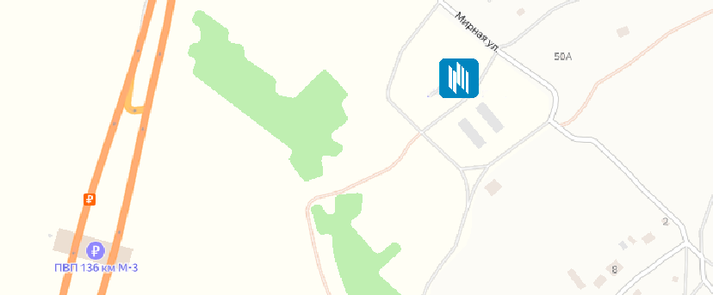
ТЕРРИТОРИЯ ПРОИЗВОДСТВЕННОЙ БАЗЫ СОСТАВЛЯЕТ 6 ГА;
ОТЛИЧНАЯ ТРАНСПОРТНАЯ ДОСТУПНОСТЬ;
СУММА ИНВЕСТИЦИЙ СОСТАВЛЯЕТ
БОЛЕЕ 200 000 000 РУБЛЕЙ
Адрес производственной базы: 249051, КАЛУЖСКАЯ ОБЛАСТЬ, М.Р-Н МАЛОЯРОСЛАВЕЦКИЙ, С.П. ДЕРЕВНЯ ВОРОБЬЕВО, Д МАЛОЕ НОЗДРИНО, УЛ. ПРОМЫШЛЕННАЯ, ЗД. 1 Тел.8 800 222 79 36
Болт Индастриал Парк,Зона экономического развития,
уезд Нинцзин, Дэчжоу, провинция Шаньдун, Китай
ТЕЛ.: +86–534–5423899ФАКС: +86–534–5238819
Эл. почта: boltdt@bolt-elevator.com
Веб-сайт: www.bolt-elevator.com

